Slide 1


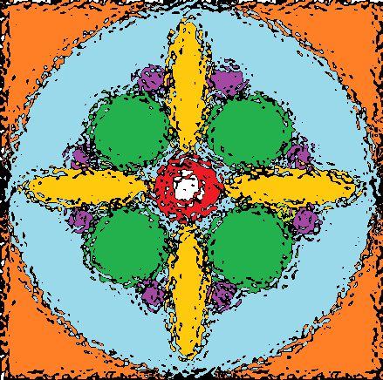

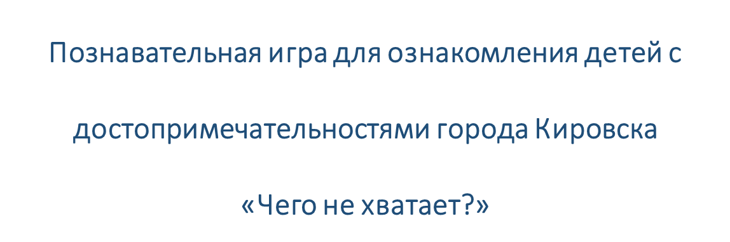

Slide 2
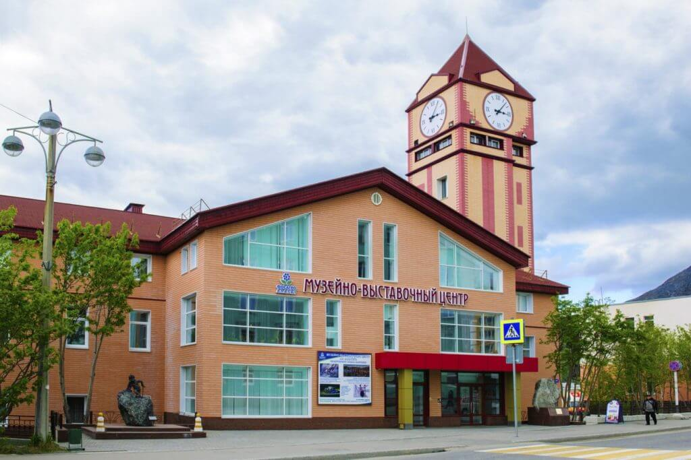

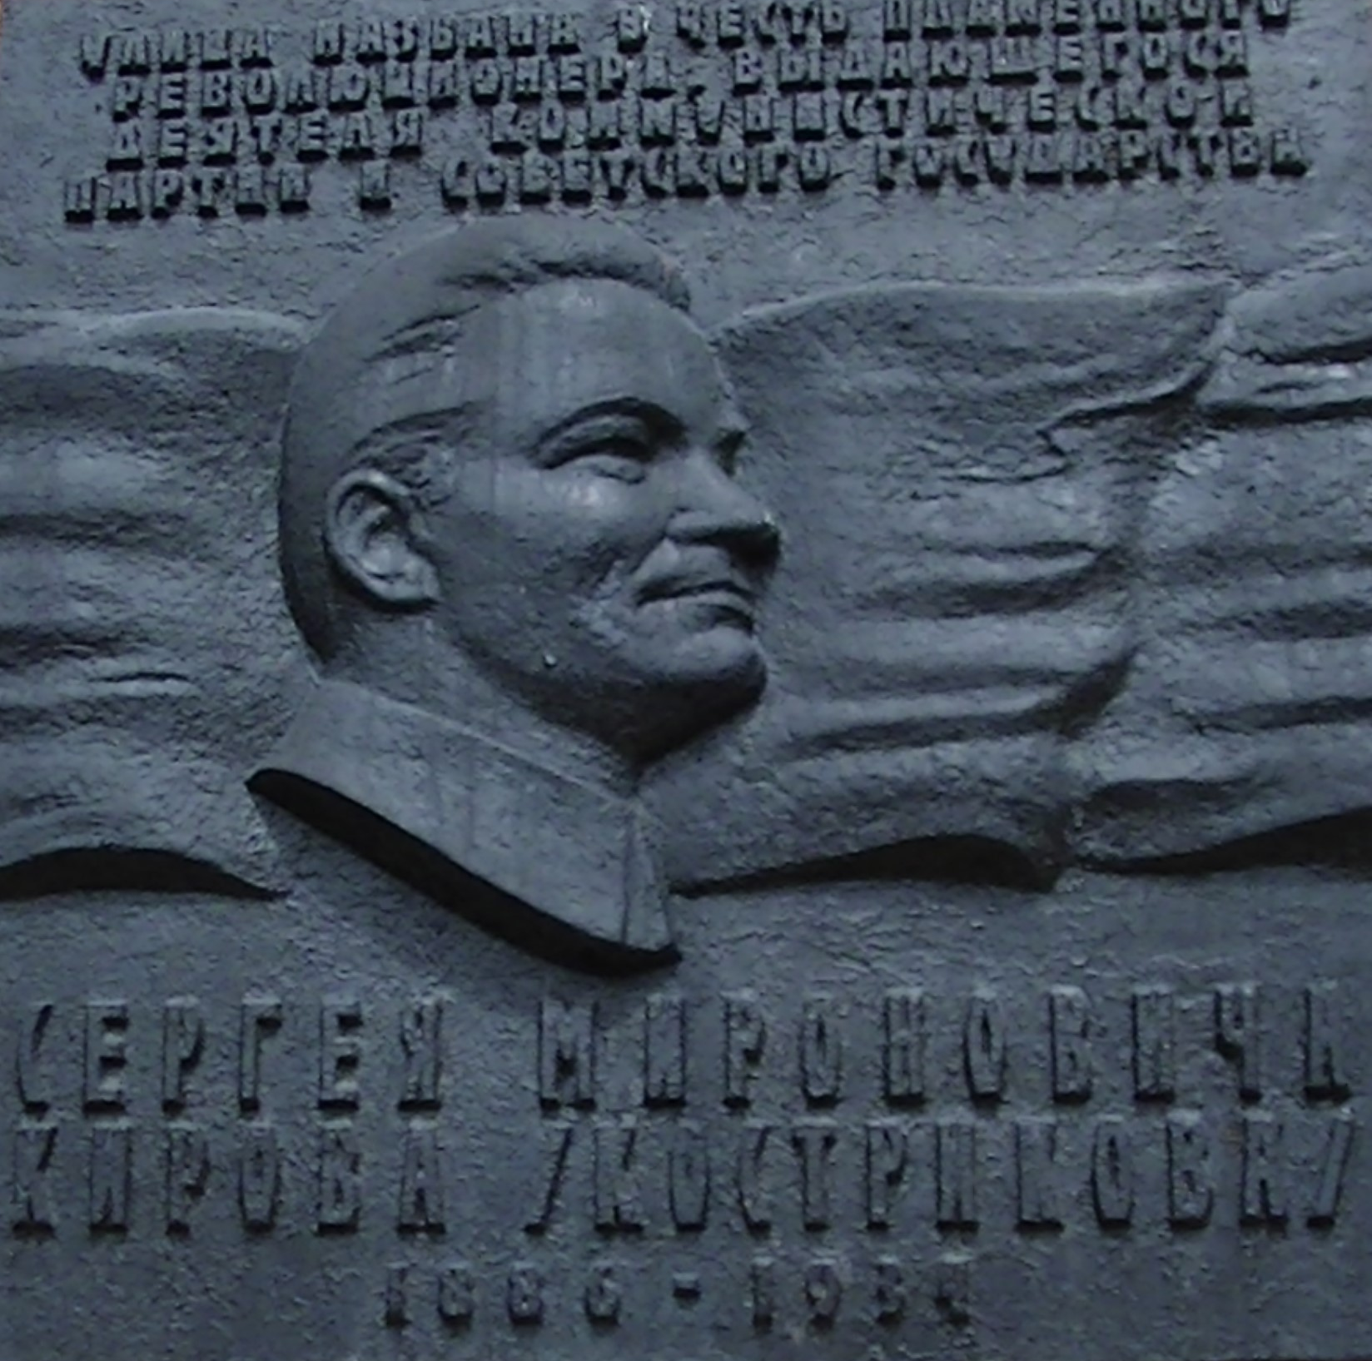
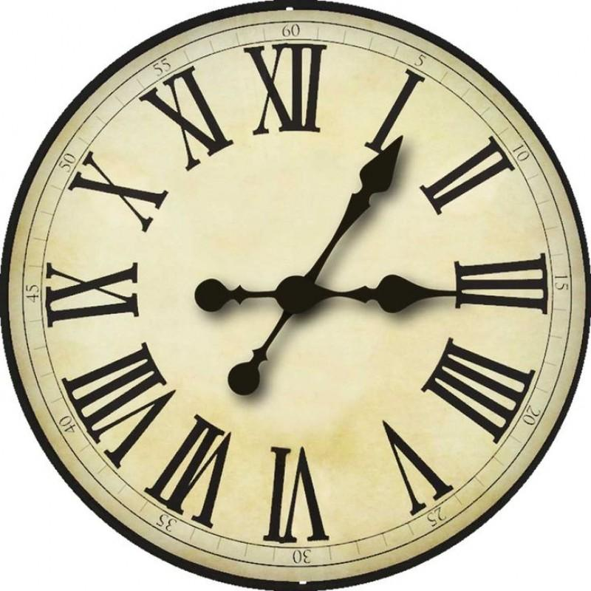
Посмотрите внимательно на это здание.
Как оно называется? Что находится на башне? Чего не хватает?
1
2
3
ДАЛЕЕ

Slide 3
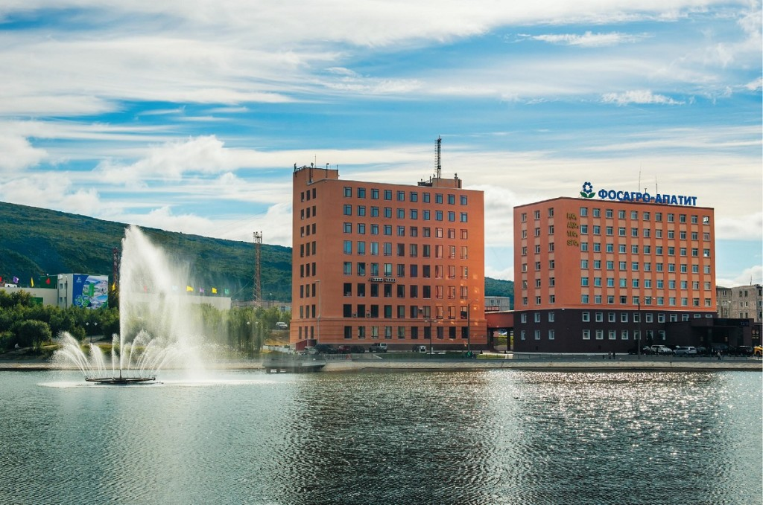
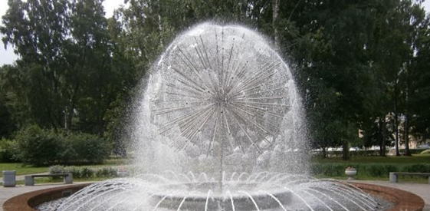
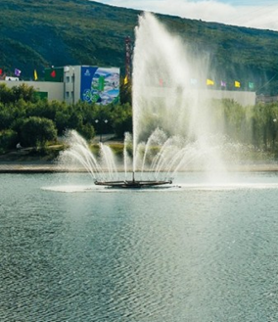
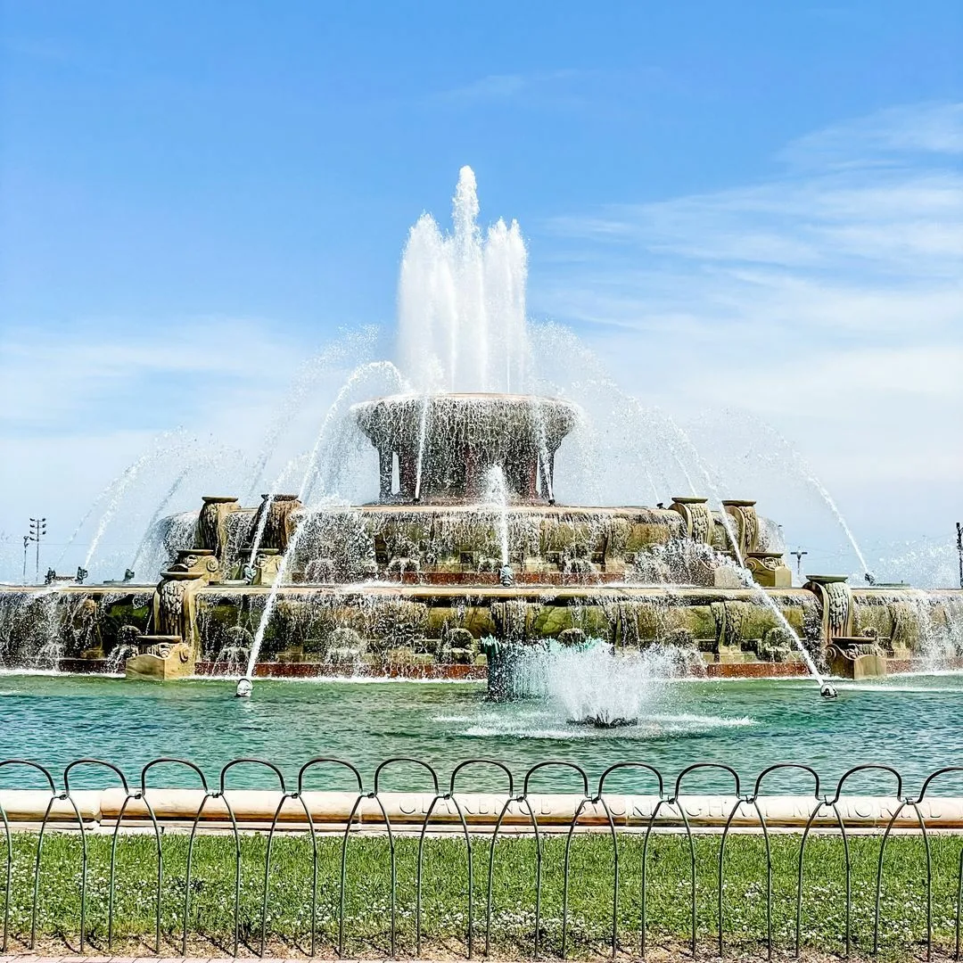
Угадайте, что это за место?
Чего не хватает на городском озере?
Какой фонтан стоит в центре нашего озера?
1
2
3
ДАЛЕЕ

Slide 4
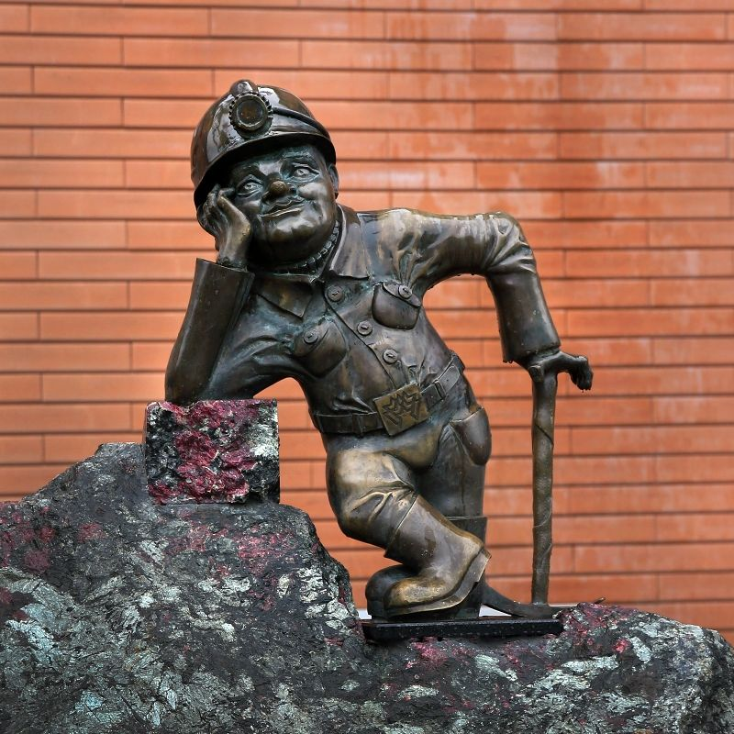
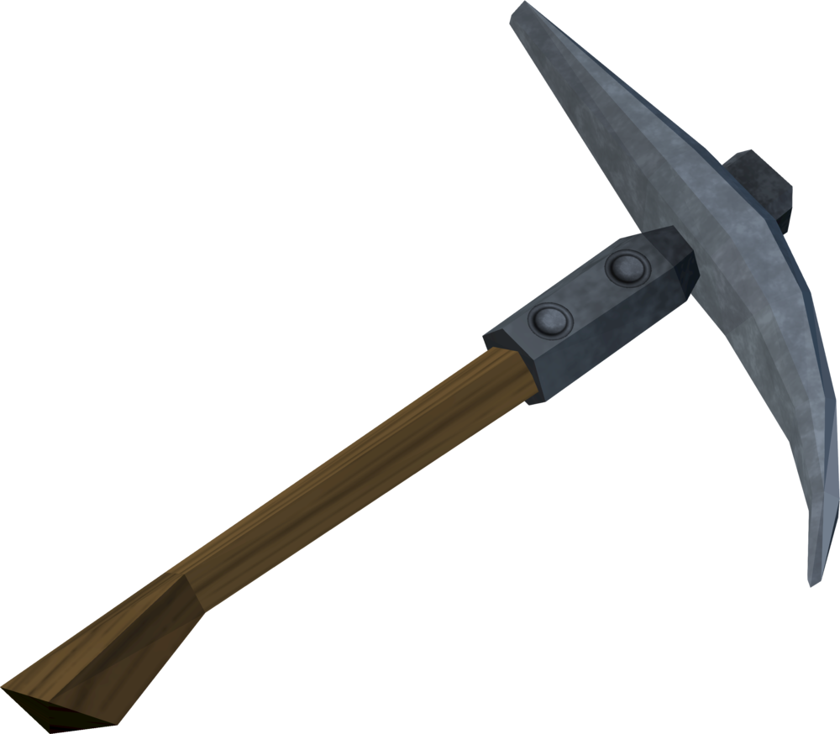
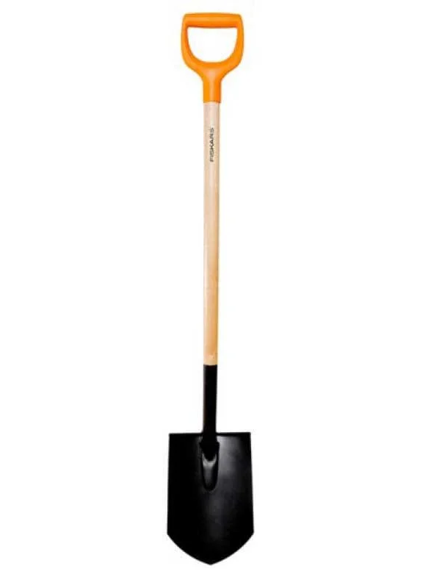
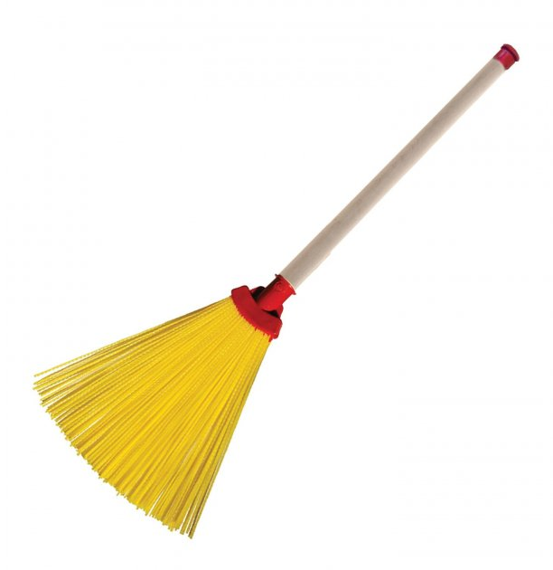
1
2
Скажите, как называется эта скульптура?
Где она расположена?
Какой профессии она посвящена?
Чего не хватает у горнячка?
3
ДАЛЕЕ

Slide 5
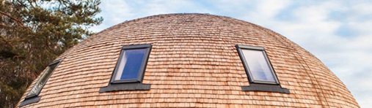
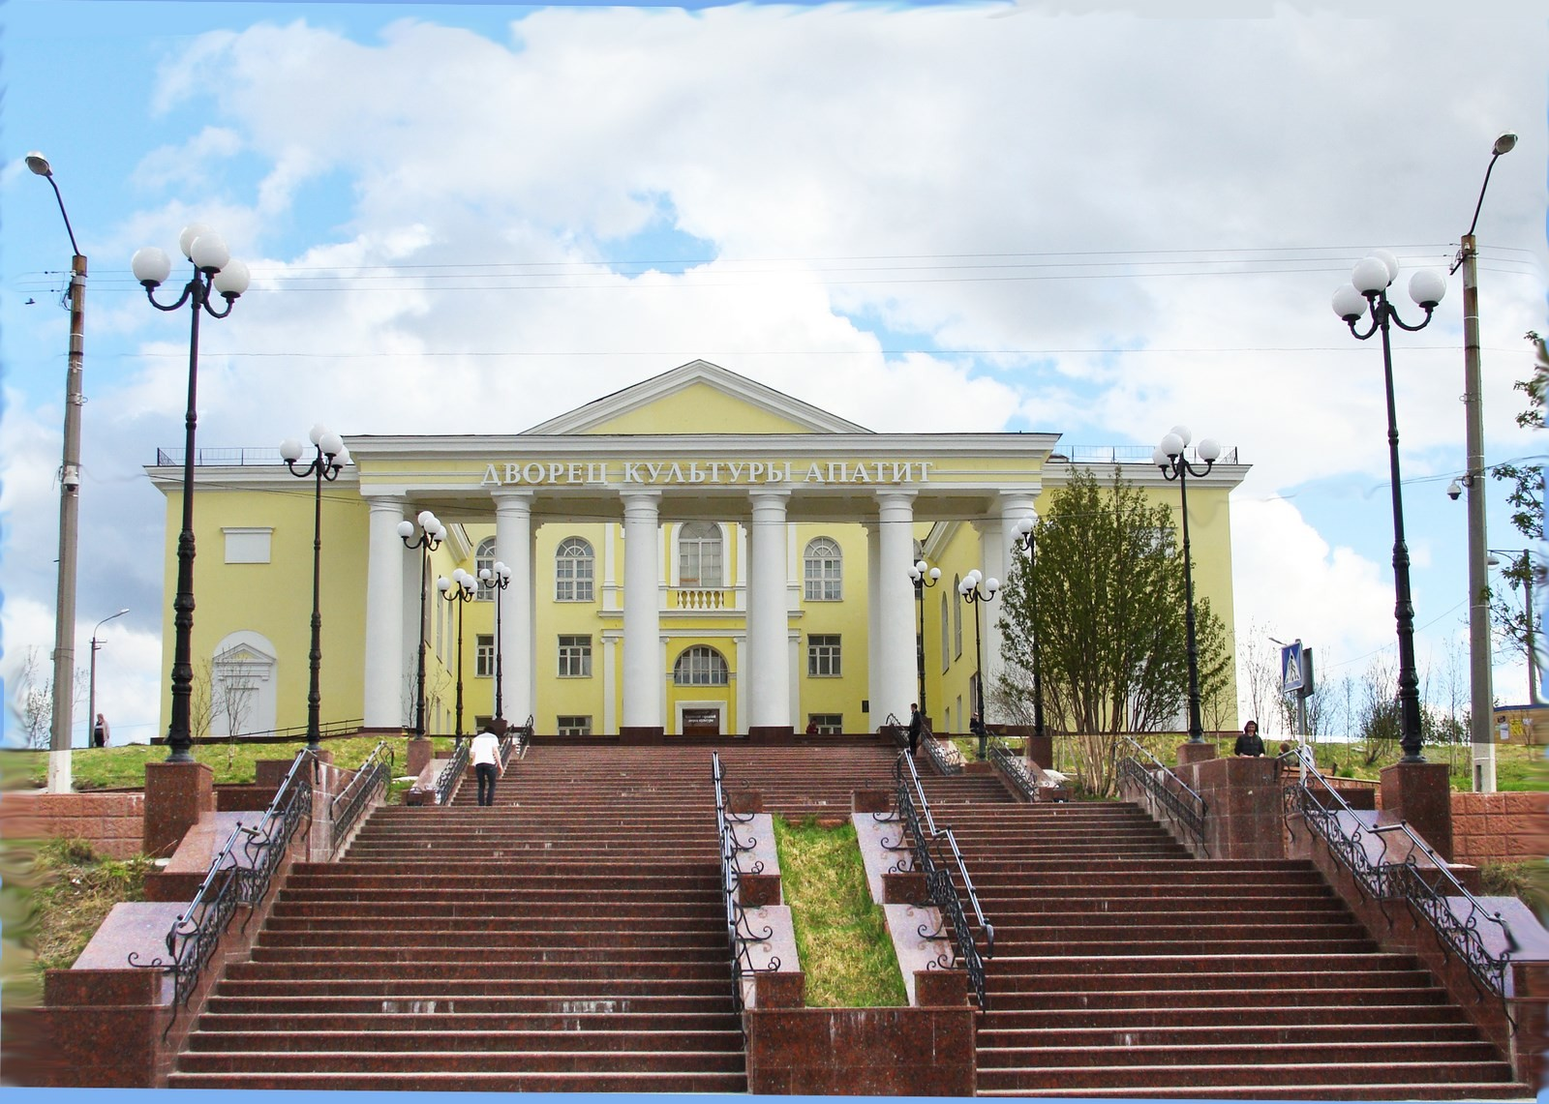
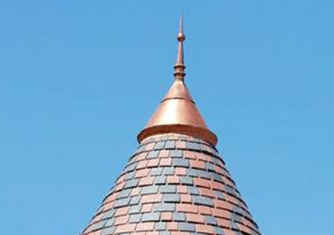
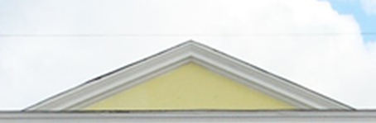
1
2
Угадайте! Какое здание изображено?
Чего не хватает на нём?
Какой формы крыша Дворца культуры?
3
ДАЛЕЕ

Slide 6
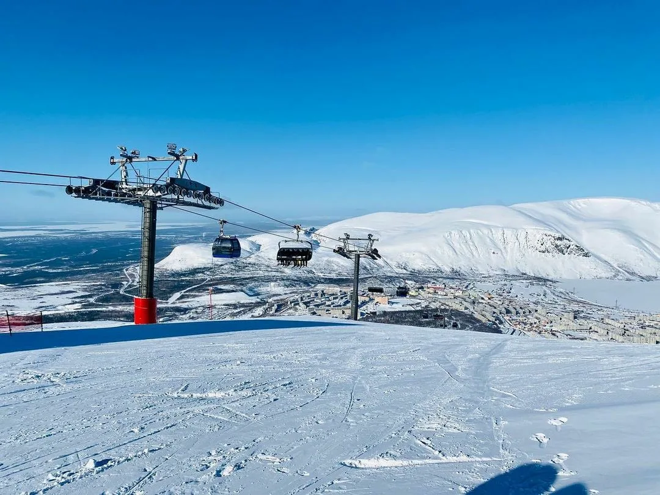
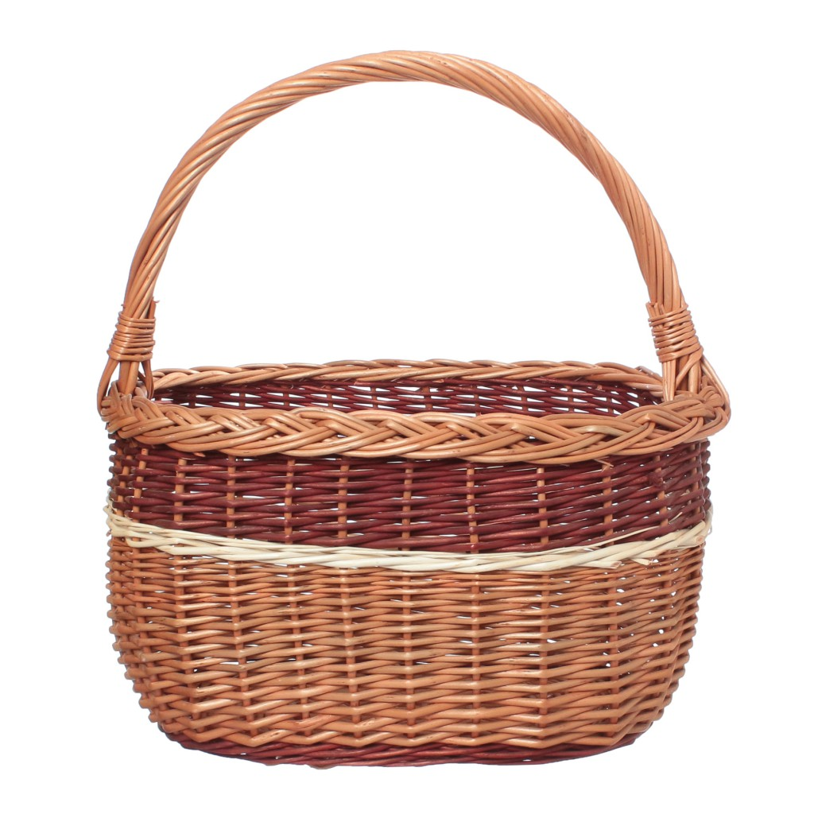
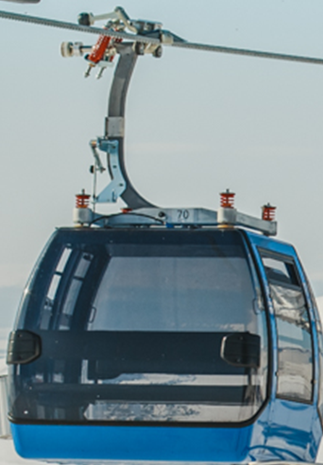
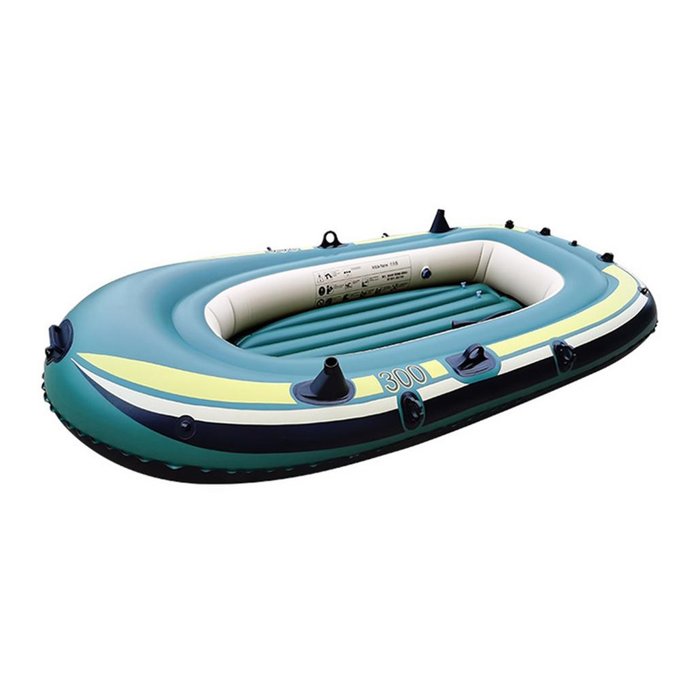
1
Посмотрите внимательно!
Что это за сооружение?
Где оно находится?
Для чего это нужно?
Чего не хватает?
2
3
ДАЛЕЕ

Slide 7
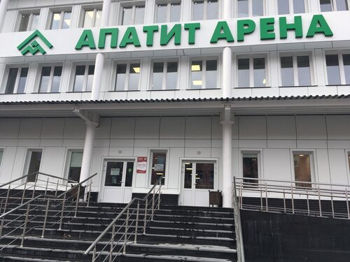

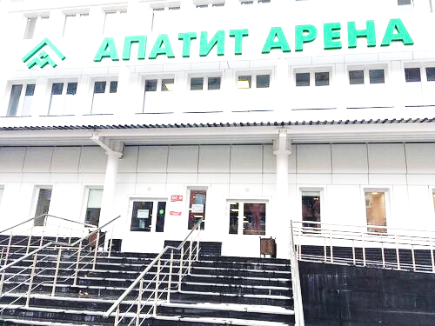
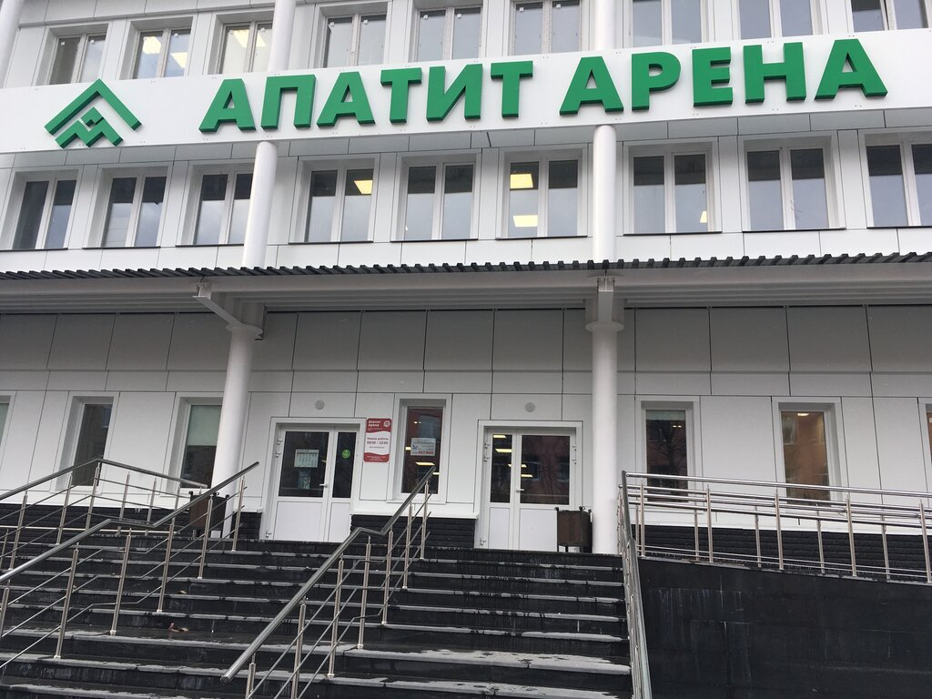

1
2
Посмотрите внимательно на это здание.
Как оно называется? Чего не хватает?
Какая эмблема находится на этом здании?
3
ДАЛЕЕ

Slide 8
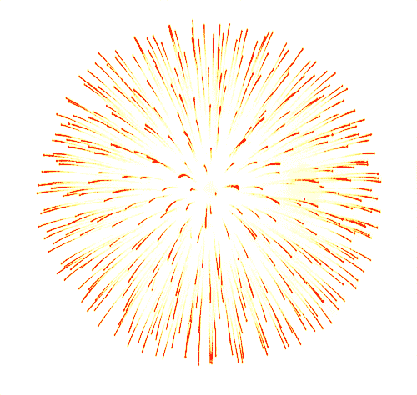
КОНЕЦ ИГРЫ
ИГРАТЬ СНАЧАЛА
ВЫХОД ИЗ ИГРЫ

Slide 9
Список интернет - источников
Фотографии города Кировска Мурманской области
https://yandex.ru/images/search?posdia

